Slide 1
Mənə Ən Yaxın Məktəblərin Şagirdlərinin Akademik Göstəriciləri.
Hazırladı: Tural Nəsirli
* See slide notes for page directions
Notes:
When listing all project collaborators, either use commas or bullets

Slide 2
Problem.
Valideynlər övladlarını məktəbə yazdırarkən yaşadıqları ərazi üzrə mövcud məktəblər və həmin məktəblərin şagird nailiyyətləri haqqında vahid və əlçatan məlumat əldə etməkdə çətinlik çəkirlər.

Slide 3
Mövcud sistemlər və onların əsas çatışmazlıqları.
https://mekteb.edu.az/az/ - Bu vebsaytda məktəbinizin 1995-ci ildən etibarən qəbul imtahanlarında məzunlarının nəticələri, digər məktəblərlə müqayisəsi və fənlər üzrə göstəriciləri təqdim olunur.
Məktəbi yalnız adını bildikdə axtarmaq mümkündür.
Qrafik və vizuallaşdırmaların oxunaqlılığı yüksək deyildir.
Filtrləmə və müqayisə imkanları məhduddur, istifadəçi müxtəlif məktəbləri rahat müqayisə edə bilmir.
Vebsayt hər zaman əlçatan olmur.
Notes:
Insert a map of your colony (draw it, ink it, or create it in PPT- be creative!)
Insert -> Pictures for photos
Draw for digital inking
Insert -> Shapes if you want to create it in PPT
All mountains, towns/villages, bodies of water/waterways, landmarks, etc. should be clearly labeled

Slide 4
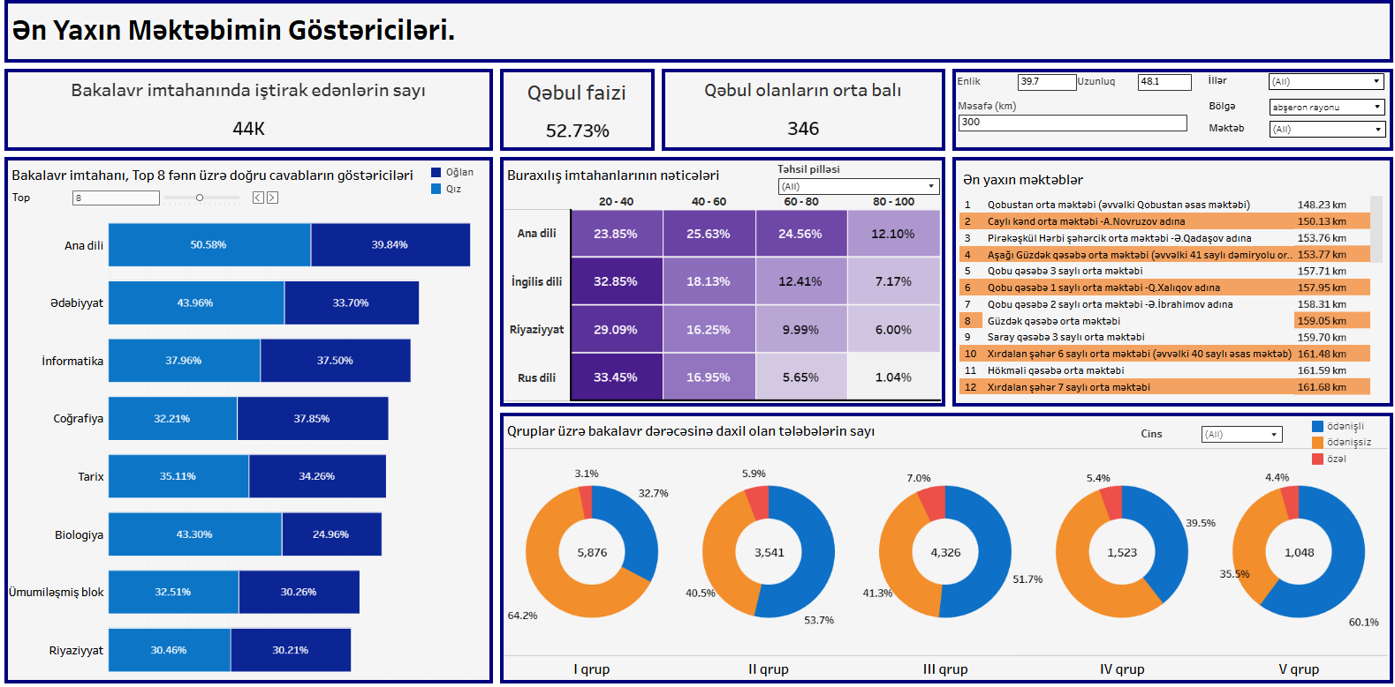
Həll yolu
Hazırladığım Tableau dashboardu istifadəçilərə coğrafi yerləşmə (enlik və uzunluq) məlumatlarını daxil edərək müəyyən məsafə radiusu əsasında məktəbləri axtarmaq imkanı yaradır. İstifadəçi məsafə limitini seçdikdə sistem həmin radius daxilində yerləşən məktəbləri avtomatik filtr edir, onları məsafəyə görə sıralayır və əsas göstəricilərlə birlikdə vizual, oxunaqlı qrafiklərdə təqdim edir.
Notes:
Think about the questions listed above and answer them.
Can you think of anything else in regards to economy and trade that you would like to add?

Slide 5
Mərhələlər
1
2
3
Problem və həll yanaşmasının müəyyən edilməsi:
Məlumatların toplanması:
Məlumatların hazırlanması
Mövcud sistemdə axtarış və müqayisə çatışmazlıqlarını müəyyən edib location-əsaslı və interaktiv dashboard həllini planlaşdırdım.
Məktəblərin nəticə göstəricilərini və koordinat məlumatlarını müxtəlif mənbələrdən Python vasitəsilə web scraping edərək topladım.
Toplanmış məlumat dəstləri üzərində data cleaning, transformasiya və merge proseslərini həyata keçirdim.
4
5
Vizualizasiya:
Paylaşım:
Son olaraq Tableau-da interaktiv dashboard hazırlayaraq location-əsaslı filtr, müqayisə və analitik vizuallaşdırmaları qurdum.
Dashboardımı,Tableau public üzərindən sizlərlə paylaşıram: Ən Yaxın Məktəbimin Göstəriciləri
Notes:
What are the rules and laws of your colony? Think about what helps the colonists stay safe and maintain a healthy, happy colony.
In each shape…
Name the rule/law
Describe why it’s important for the colony/colonists
Explain the consequences for not following this rule/law
To add more shapes, click on the last shape, then on SmartArt Tools -> Design -> Add Shape After

Slide 6

Dashboardın Çatışmazlıqları, Gələcək İnkişaf İmkanları
Məktəblərin yalnız 47%-nin koordinat məlumatı uyğunlaşdırılıb; adlandırma fərqlərinə görə bütün məktəblərin location məlumatlarını inteqrasiya etmək inkişaf etdirilə bilər.
Məktəblərə gedən ictimai nəqliyyat (avtobus) marşrutlarının əlavə olunması istifadəçilər üçün seçim prosesini daha faydalı edəcək.
Dashboardın veb tətbiq formatında hazırlanması daha geniş istifadəçi auditoriyası üçün əlçatanlığı artırar.
İstifadəçilərin enlik-uzunluq daxil etmədən, birbaşa ünvan yazaraq axtarış edə bilməsi istifadəçi təcrübəsini təkmilləşdirə bilər.
Notes:
Use the SmartArt to determine the flow of government/leadership:
Who leads the colony (executive)? What is that person/are those people’s duties?
Who makes the rules (legislature)?
Who ensures the rules are followed (judicial)?
Are there any other branches of government? If so, who are they and what is their job?
To add more shapes, click on the left shape first, then on SmartArt Tools -> Design -> Add Shape After
Do the same for the shape to the right
Feel free to rename the branches!

Slide 7
Diqqətiniz ÜçünTəşəkkür edirəm!

